Slide 1
مناصرة /أو/ حشد الدعم للبحوث من أجل الحياة وتيسير تنمية القدرات
مجموعة أدوات مناصرة البحوث من أجل الحياةResearch4Life
مجموعات البحوث من أجل الحياة "Research4Life" هي شراكة بين القطاعين العام والخاص لخمس مجموعات
Notes:
عن البحوث من أجل الحياة

Slide 2
الخطوط الرئيسية
مقدمة
تعريف المناصرة / أو/ حشد الدعم
خطوات استراتيجية مناصرة ناجحة
خطوة 1: تحديد التحدي الذي تواجهه
خطوة 2: تحديد أهداف وغايات محددة
خطوة 3: تحديد وتحليل الجمهور المستهدف
خطوة 4: تدبير المصادر والقدرات
خطوة 5: وضع خطة استراتيجية وأنشطة
لخطوة 6: مراقبة النتائج وتقييمها
أنشطة أخرى
ملخص
This work is licensed under Creative Commons Attribution-ShareAlike 4.0 International (CC BY-SA 4.0)

Slide 3
أهداف التعلم
تطبيق مجموعة أدوات مناصرة / أو/ حشد الدعم للبحوث من أجل الحياةResearch4Life لعمل حالة للإدارة العليا وأصحاب المصلحة لديك للحصول على عضوية مؤسسية في البحوث من أجل الحياة أو الحفاظ عليها أو زيادة استخدامها.

Slide 4
المقدمة
مناصرة البحوث من أجل الحياة
تستخدم المواد الموجودة في مجموعة أدوات مناصرة البحوث من أجل الحياة ترخيص المشاع الإبداعي Creative Commons Attribution-ShareAlike 4.0 International (CC BY SA 4.0).
يمكن للمستخدمين مشاركة (نسخة وإعادة توزيع المصادر على أي وسيط أو شكل) وتبني هذه المصادر (إعادة مزج المواد وتحويلها والبناء عليها لأي غرض، حتى لو كان تجاريًا).
على المستخدمين منح الإسناد (منح الفضل المناسب، وتوفير رابط للترخيص والإشارة إذا ما تمت تغييرات) واستخدام نفس الترخيص في أي مستند تمت مراجعته.

Slide 5
تعريف المناصرة / أو/ حشد الدعم
وفقا لليونيسيف UNICEF (منظمة الأمم المتحدة للطفولة(
“المناصرة هي عملية مدروسة، تستند إلى أدلة مثبتة، للتأثير بشكل مباشر وغير مباشر على صانعي القرار وأصحاب المصلحة والجماهير ذات الصلة لدعم وتنفيذ الإجراءات التي تساهم في تعزيز الوصول إلى المعرفة العلمية.”

Slide 6
المناصرة /أو/ حشد الدعم في سياق المكتبة
"المناصرة هي العملية المستمرة لبناء شراكات بحيث يعمل الآخرون من أجلك ومعك ، وتحويل الدعم السلبي إلى عمل تعليمي لبرنامج الإعلام للمكتبة.
المناصرة هي جهد مخطط ومدروس ومستدام لزيادة الوعي بقضية ما. هي عملية مستمرة يتم فيها بناء الدعم والفهم بشكل تدريجي على مدار فترة زمنية طويلة "
Source: http://www.ala.org/aasl/advocacy/definitions , accessed 25 June 2021

Slide 7
أمناء المكتبات كمناصرين
يعمل المكتبيون بشكل متزايد كمناصرين لمصادرهم وخدماتهم.
يمكن أن تؤدي المناصرة إلى تحسين رؤية المكتبات وإيصال الرسالة إلى مجتمعات أكبر حول ماهية وما تفعله المكتبة الحديثة .
يمكن أن تساعد المناصرة أيضًا أمناء المكتبات على أن يصبحوا جزءًا من محادثات أكبر محلية أو إقليمية أو وطنية.
تتطلب المناصرة من الموظفين الانتقال من المكتبة إلى المجتمع لترويج الخدمات والمصادر والتواصل مع الشركاء وأصحاب المصلحة والداعمين.

Slide 8
مجموعة أدوات مناصرة البحوث من أجل الحياة Research4Life
طورت البحوث من أجل الحياة مجموعة من أدوات المناصرة لدعم أنشطة كسب التأييد لأمناء المكتبات.
مجموعة أدوات مناصرة البحوث من أجل الحياة هي أداة عملية توفر مجموعة من المصادر للحصول على الدعم من صانعي القرار أو الإدارة لترويج المكتبة الأكاديمية وبرامج البحوث من أجل الحياة.
تحتوي مجموعة الأدوات الكاملة على تمارين عملية تساعد الأفراد على إنشاء استراتيجيات مناصرة لمكتبات معينة.
ملاحظة: تختلف مجموعة أدوات المناصرة عن تطوير خطة تسويقية تستهدف المستفيدين وتم مراجعتها في الدرس 6.2 "

Slide 9
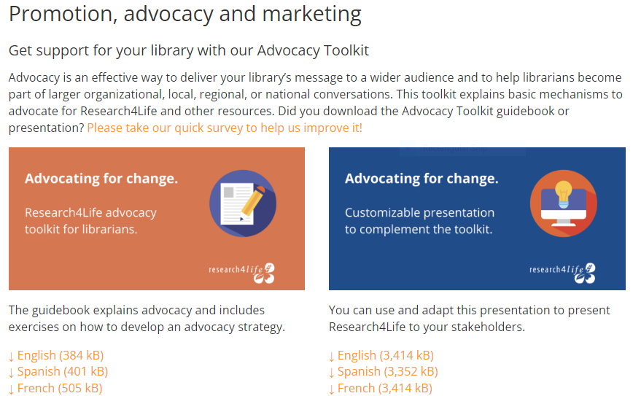
مجموعة أدوات مناصرة البحوث من أجل الحياة Research4Life
يمكن تحميل هذا المصدر من خلال:
أحصل على دعم لمكتبتك بمجموعة أدوات المناصرة /أو/ حشد الدعم.
Get Support for your library with the Advocacy Toolkit

Slide 10
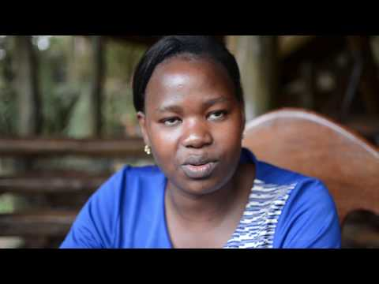
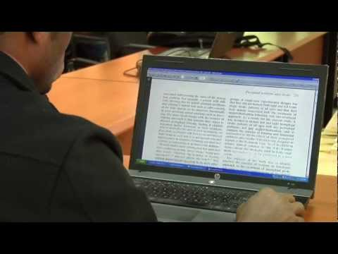
بعض الأمثلة من المجال
لعرض قصص البحوث من أجل الحياة عن التغيير، أذهب إلى https://www.youtube.com/channel/UCMEkCLsuajg3lyZM9gLfKCg
مرر لأسفل إلى قسم بعنوان "قصص التغيير"
Notes:
دعت ماري أكانيت Mary Acanit (أوغندا) لجامعة كيامبوجو Kyambogo University إلى الارتباط بشبكة البحث والتعليم في أوغندا RENU) )، والتي تهدف إلى ربط جميع الجامعات والكليات والمؤسسات البحثية الأوغندية عبر شبكة عالية السرعة في جميع أنحاء البلاد وبأسعار أرخص ومعقولة. وصول أسرع إلى موارد البحث العالمية.
مولوجيته بايسه Mulugeta Bayisa (إثيوبيا) ، أخصائي العلاج الطبيعي الممارس ويقوم بتدريس العلاج الطبيعي للطلاب الجامعيين في جامعة جوندار University of Gondar وصف كيف أدى الوصول إلى هيناري HINARI والمعلومات الصحية القائمة على الأدلة إلى تغيير حياته.
دافع فريق أليس ماتيمبا Alice Matimbe (زيمبابوي) بنجاح عن سياسة صحية غيرت الرعاية والعلاج للمرضى الذين يعانون من اعتلال الشبكية السكري ومضاعفات أخرى في العين.
لوي فيليب كامي Lui Philip Kame ( بابوا Papua (غينيا الجديدة) ، أمين مكتبة الخدمات الفنية في جامعة الموارد الطبيعية والبيئة PNG University of Natural Resource and Environment في في بورت مورسبي Port Moresby بابوا غينيا الجديدة طور بنفسه حلاً: نظام شبكات تكنولوجيا المعلومات والاتصالات المصغر الذي يوفر خدمات عبر الإنترنت للمكتبة لاستكمال خدماتها التقليدية.
إرشادات لإدراج فيديو جديد:
انقر على الفيديو القديم واضغط على حذف على لوحة المفاتيح
في الشريط العلوي ، انقر فوق "إدراج"
انقر فوق "فيديو" في القائمة المنسدلة
انقر فوق علامة التبويب العلوية "حسب عنوان URL"
انسخ وألصق عنوان URL لفيديو YouTube الذي تريد إدراجه

Slide 11
خطوات استراتيجية المناصرة الناجحة
الخطوات هي:
تحديد التحدي
ملاحظة أنواع جهود المناصرة
فهم البحوث من أجل الحياة وتحديد مصادرها
وضع أهداف محددة
تحليل الجمهور
تدبير المصادر والقدرات
تطوير خطة استراتيجية وأنشطة
مراقبة النتائج وتقييمها
Notes:
تقدم مجموعة أدوات مناصرة البحوث من أجل الحياة عدة خطوات لتطوير إستراتيجية مناصرة ناجحة ومنظمة تركز بشكل خاص على أمناء المكتبات في الدول النامية.
ستسهل المواد العملية تطبيق الأنشطة التي يمكن أن تساعد في الحصول على الدعم لتعزيز استخدام برامج البحوث من أجل الحياة: Hinari و AGORA و OARE و ARDI و GOALI

Slide 12
جهود المناصرة
تستعرض مجموعة الأدوات بعض الأمثلة على جهود المناصرة مثل:
جمع الأدلة: جمع البيانات أو إجراء مسوحات /أو/ استطلاعات حول مكتبتك
حضور التطوير المهني: بعد الدورة أو التدريب
أن تصبح عضوا في جمعية أو قوة عمل
التواصل مع متخذي القرار
حضور اجتماعات أعضاء هيئة التدريس أو الموظفين
حضور المؤتمرات وتقديم العروض
التعاون والتشبيك مع أمناء مكتبات آخرين
Notes:
سؤال للجمهور: كم عدد الأنشطة التي أكملتها من هذه الأنشطة؟ هل بعض من هذه الأفكار جديدة بالنسبة لك؟

Slide 13
تَأَمُّل/أو/ تفكُّر
ما هي المشكلة التي تواجه مؤسستك في الحصول على، أو الحفاظ، أو زيادة استخدام البحوث من أجل الحياة؟
كيف كنت تحاول حل هذه المشكلة؟ هل تسير الأمور بشكل جيد؟
ما الذي تأمل أن تساعدك مجموعة أدوات البحوث من أجل الحياة في تحقيقه؟
Notes:
نشاط فكري شخصية – 3 دقائق

Slide 14
أمثلة على مواقف محتملة في المكتبة
أ) ترغب مكتبة مؤسسية في الوصول إلى المصادر الموجودة في البرامج الخمسة للبحوث من أجل الحياة، ولكنها تقع في إحدى دول المجموعة "ب". يجب أن تؤمن المكتبة تمويلًا للرسوم السنوية البالغة 1500 دولار أمريكي.
ب) لقد وفرت إحدى المؤسسات لأعضائها إمكانية الوصول المجاني إلى المعرفة العلمية من خلال البحوث من أجل الحياة لسنوات، ولكن الآن تمت إعادة تصنيف الدولة إلى المجموعة "ب". يتعين على أعضاء المؤسسة إقناع إدارتهم بدفع رسوم سنوية قدرها 1500 دولار أمريكي.
ج) لاحظ أمناء المكتبات في مؤسسة مشتركة في البحوث من أجل الحياة أن أعضاء مؤسستهم ليسوا على دراية بالمصادر التي توفرها البحوث من أجل الحياة.
د) يحتاج الموظفون إلى رفع الوعي حول المصادر. ولتنظيم التدريب يحتاجون إلى التمويل والدعم من إدارتهم.
هـ) ترغب المكتبة في الاستفادة بشكل أكبر من البحوث من أجل الحياة، ولكنها تفتقر إلى الأدوات التقنية لتوفير الوصول إلى المصادر. إنهم بحاجة إلى إقناع إدارة المؤسسة بالاستثمار في البنية التحتية أو البحث عن طرق أخرى للتمويل.

Slide 15
خطوة 1: تحدد التحدي الذي تواجهه
قبل البدء في التخطيط لاستراتيجية المناصرة، من المهم أن يطرح المخططون أسئلة عديدة من شأنها أن تساعدهم في تشكيل الجهود بأفضل طريقة.
من المهم أيضًا تحديد المشكلات والفرص.
ما المشكلة التي تحاول حلها؟

Slide 16
نشاط جماعي
النشاط رقم 3 في مجموعة أدوات عمل المناصرة
ما المشكلة التي تحاول حلها؟
اشرح التحدي الذي تواجهه في الحصول على، أو الحفاظ، أو زيادة استخدام مؤسستك لـلبحوث من أجل الحياة.
Notes:
نشاط المجموعة الصغيرة - 5 دقائق
يتم اختيار المجموعات مسبقًا بناءً على سؤال استبيان ما قبل الدورة التدريبية يطلب من المتعلمين تحديد أفضل سيناريو محتمل (الشريحة 14) يناسب وضعهم الحالي.
شجع المجموعات على استخدام "السبورة البيضاء" أثناء الجلسات المنفصلة لتدوين الملاحظات.
اطلب من كل مجموعة تحديد قائد يقوم بجمع عناوين البريد الإلكتروني للمجموعة ، وحفظ صفحات السبورة البيضاء من كل جلسة ، وإرسالها بالبريد الإلكتروني إلى المشاركين الآخرين في نهاية الجلسة.

Slide 17
خطوة 2: تحديد أهداف وغايات محددة
الآن وقد تم تحديد المشكلة ، يحتاج الموظفون إلى تطوير الهدف (الأهداف) الرئيسية / الأوسع وسلسلة من الغايات (المحددة والقابلة للقياس والتحقيق والواقعية).
ما هو الهدف الرئيسي الذي تهدف إلى تحقيقه؟ ما هي الأهداف طويلة وقصيرة المدى التي تبني نحو هدفك؟
Notes:
تذكر أنه يمكن تعريف الأهداف على أنها رؤوس للغايات. بمعنى آخر، يكون الهدف أكثر عمومية ، بينما يمكن أن تكون الغايات أكثر تحديدًا وتتعلق بهدف واحد.
Some examples are listed below:
obtain funds to pay the Research4Life Group B annual fee
raise awareness about the resources that the library offers
convince institutional management to invest in library infrastructure.

Slide 18
تَأَمُّل/أو/ تفكُّر
حدد هدفًا أو هدفين لمؤسساتك.
ثم عصف ذهني للغايات لتحقيق الأهداف.
Notes:
نشاط المجموعة الصغيرة - 10-5 دقائق
ضع قائمة بالهدف (الأهداف) والغايات الرئيسية

Slide 19
خطوة 3: تحديد وتحليل الجمهور المستهدف
بمجرد تحديد الموظفين للمشكلة وتحديد الأهداف والغايات، فإنهم بحاجة إلى تحديد الجمهور المستهدف من المناصرة.
ضع قائمة بالجمهور المستهدف حتى يتمكن الموظفون من معرفة كيفية التأثير عليهم.
من جمهورك المستهدف؟
Notes:
تشمل مجموعات المستفيدين المحتملة ما يلي:
مجتمعات الطلاب في المؤسسة - المرحلة الجامعيةالأولى أو الدراسات العليا أو التخصص(التخصصات)
إدارة المؤسسة
صناع القرار المحليين
منظمات التمويل
فريق البحث من أجل الحياة

Slide 20
خطوة 4: تدبير المصادر والقدرات
تتوافر العديد من المصادر بالموقع الإلكتروني للبحوث من أجل الحياة أو صفحات إنترنت لتدريب برنامج معين.
تتضمن مصادر البحوث من أجل الحياة عرضًا تقديميًا باستخدام بوربوينت PowerPoint للمناصرة وأوراق الحقائق والرسوم البيانية والملصقات ودراسات الحالة والمقابلات ومقاطع الفيديو.
تذكر أيضًا أن قسم الاتصالات بالمؤسسة يمكنه المساعدة.

Slide 21
نشاط جماعي
نشاط 4& 5 بمجموعة أدوات المناصرة
من هو جمهورك المستهدف؟
ضع قائمة بالأنواع المختلفة للجمهورالذي تحاول الوصول إليه وقدم وصفًا موجزًا لهم.
2. ضع قائمة بالمصادر الموجودة في مكتبتك.
قم بالعصف الذهني للمصادر الإضافية التي يمكنك تطويرها للمساعدة في استراتيجية المناصرة الخاصة بك.
Notes:
نشاط المجموعة الصغيرة – 5 دقائق

Slide 22
خطوة 5: تطوير خطة استراتيجية وأنشطة
هذه هي الخطوة التي يتم فيها تحويل التخطيط إلى أنشطة فعالة.
يمكن الدمج بين أدوات الاتصال والتسويق المختلفة أو استخدام واحدة فقط والتي تلبي احتياجاتك.
يتم سرد عدد من الأنشطة المحتملة أدناه:
تنظيم أحداث المكتبة المفتوحة ودعوة المسؤولين للحضور.
باستخدام العرض التقديمي لمناصرة البحوث من أجل الحياة، قم بعمل عروض تقديمية لهيئة التدريس، أو الطلاب، أو مجموعات البحث، أو الإدارة لإجراء مقابلات لجمع الشهادات حول استخدام وتأثير مصادر البحوث من أجل الحياة.
يرجى الملاحظة: تحتوي مجموعة أدوات المناصرة الكاملة على مزيد من التفاصيل حول هذه الأنشطة المحتملة.

Slide 23
خطوة 6: مراقبة النتائج وتقييمها
لمراقبة تقدم المشروع ، يجب على المخططين تقييم كل هدف على فترات منتظمة.
إذا وجدوا أن أحد الأهداف يتقدم ببطء أكثر من الأهداف الأخرى، فقد تكون الأنشطة الخاصة بهذا الهدف غير فعالة وقد تحتاج إلى تغيير.
فيما يلي عدة أمثلة لأدوات تقييم أهداف معينة:
الأحداث المفتوحة: كم عدد الأشخاص الذين حضروا؟ هل كانوا راضين عن الحدث؟ يمكنك إجراء استبيان صغير حول الرضا لتوزيعه أثناء حدث مكتبتك.
المقابلات: هل جمعت البيانات المقصودة التي كنت ترغب في الحصول عليها؟ إذا لم يكن كذلك ، فلماذا؟
وسائل التواصل الاجتماعي: ما هي أهدافك المحددة لهذا النشاط؟ الإعجابات؟ ارتباط؟ أو ببساطة إنشاء حسابات على وسائل التواصل الإجتماعي؟

Slide 24
نشاط جماعي
نشاط 6 في مجموعة أدوات المناصرة
قائمة الأنشطة للخطة الاستراتيجية.
ستساعد هذه الأنشطة في تحقيق أهدافك.
2. طرق العصف الذهني لتقييم كل نشاط.
Notes:
نشاط المجموعة الصغيرة - 5 دقائق

Slide 25
الملخص
ركز هذا الدرس على استخدام مجموعة أدوات مناصرة البحوث من أجل الحياة لتطوير استراتيجية مناصرة للمكتبة.
ركزت الخطة في البداية على مؤسسات المجموعة "ب" والحاجة إلى الحصول على أموال مقابل الرسوم السنوية، والخطة كانت مفيدة لجميع المؤسسات التي تستخدم أو تخطط لاستخدام البحوث من أجل الحياة.
يمكن أن تؤدي المناصرة إلى تحسين رؤية المكتبة وزيادة الوعي حول المصادر.
ستساعد التدريبات الموجودة في مجموعة الأدوات في تطوير خطة لمؤسسة ما - بناءً على الأهداف والغايات الخاصة بحالة معينة.
Notes:
إذا كان الوقت متاح - شجع مناقشة جماعية في الفصل بأكمله. اطلب من الفصل مشاركة المعلومات الأكثر فائدة التي تعلموها خلال الدورة.

Slide 26
مصادر إضافية
J CARMICHAEL. ‘Frontline Advocacy Toolkit’. Text. ALA (American Library Association), 22 August 2018. Accessed June 23, 2021 http://www.ala.org/advocacy/frontline-advocacy-toolkit
Research4Life. ‘Library Advocacy Toolkit’ Presentation. Accessed June 23, 2021. https://www.research4life.org/wp-content/uploads/2019/02/Research4Life-Advocacy-Toolkit-presentation.pptx

Slide 27
أنت مدعو إلى :
قم بزيارتنا على www.research4life.org
اتصل بنا على r4l@research4life.org
تعرف على مواد التدريب الأخرى [www.research4life.org/training]
اشترك في النشرة الإخبارية [www.research4life.org/newsletter]
تحقق من مقاطع فيديو [https://bit.ly/2w3CU5C]
تابعنا على Twitter @ r4lpartnership و Facebook @ R4Lpartnership

Slide 28
أهداف التنمية المستدامة
تلتزم "البحوث من أجل الحياة" Research4Life بأهداف الأمم المتحدة للتنمية المستدامة.
تساهم "البحوث من أجل الحياة" Research4Life في عِقد الأمم المتحدة للعمل من خلال زيادة المشاركة البحثية من جنوب الكرة الأرضية.
تركز الخطة الإستراتيجية الأخيرة حتى عام 2030 على الإدماج والعدالة في مجتمع البحث العالمي، ودعم إنشاء كيان أكثر ثراءً من الأبحاث التي ستساعد على النهوض بأهداف التنمية المستدامة.
تقدم "البحوث من أجل الحياة" Research4Life لشركائنا ومستخدمينا وداعمينا الفرصة للمساهمة في إنشاء التنوع، وبيئة بحثية شاملة وعادلة للجميع.

Slide 29
أهداف التنمية المستدامة (تابع)
يسمح هيكلنا الفريد بين القطاعين العام والخاص بالعمل بشكل فعال بما يتماشى مع الهدف رقم 17 من أهداف التنمية المستدامة: الشراكة من أجل أهداف التنمية المستدامة ودعم مجتمع المستفيدين لدينا كمستهلكين ومنتجين للبحوث الهامة والنهوض بهدف رقم 10 من أهداف التنمية المستدامة : تقليل أوجه عدم المساواة داخل البلدان وفيما بينها.
في حين أن أنشطة البحوث من أجل الحياة تدعم بشكل مباشر وغير مباشر جميع أهداف التنمية المستدامة مثل الصحة الجيدة والرفاهية ، والقضاء على الجوع ، والمياه النظيفة والصرف الصحي ، والصناعة ، والابتكار والبنية التحتية ، والسلام والعدالة ، فإن "البحوث من أجل الحياة"Research4Life يتماشى بشكل وثيق مع الهدف رقم 4 من أهداف التنمية المستدامة: التعليم الجيد؛ وهو أمر أساسي لإنشاء عالم يسوده السلام والازدهار والهدف رقم 5 من أهداف التنمية المستدامة: المساواة بين الجنسين لتحقيق تمكين جميع النساء والأطفال.

Slide 30
لمزيد من المعلومات حول برامج البحوث من أجل الحياة Research4Life
www.research4life.org
r4l@research4life.org
مجموعات البحوث من أجل الحياة "Research4Life" هي شراكة بين القطاعين العام والخاص لخمس مجموعات

